Slide 1
בס''ד
יהושע פרק י' - מלחמת מלכי הדרום

Slide 2
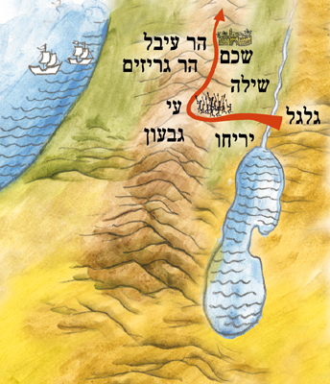
בפרק מתואר כיבוש הארץ על ידי יהושע: *גלגל *עי *יריחו *גבעון

Slide 3
''וַיְהִי כִשְׁמֹעַ אֲדֹנִי־צֶדֶק מֶלֶךְ יְרוּשָׁלִַם כִּי־לָכַד יְהוֹשֻׁעַ אֶת־הָעַי... וְכִי הִשְׁלִימוּ יֹשְׁבֵי גִבְעוֹן אֶת־יִשְׂרָאֵל... וַיִּירְאוּ מְאֹד כִּי עִיר גְּדוֹלָה גִּבְעוֹן... וְכָל־אֲנָשֶׁיהָ גִּבֹּרִים''.

Slide 4
''וַיִּשְׁלַח אֲדֹנִי־צֶדֶק מֶלֶךְ יְרוּשָׁלִַם אֶל־הוֹהָם מֶלֶךְ־חֶבְרוֹן וְאֶל־פִּרְאָם מֶלֶךְ־יַרְמוּת וְאֶל־יָפִיעַ מֶלֶךְ־לָכִישׁ וְאֶל־דְּבִיר מֶלֶךְ־עֶגְלוֹן לֵאמֹר׃ עֲלוּ־אֵלַי וְעִזְרֻנִי וְנַכֶּה אֶת־גִּבְעוֹן כִּי־הִשְׁלִימָה אֶת־יְהוֹשֻׁעַ וְאֶת־בְּנֵי יִשְׂרָאֵל''

Slide 5
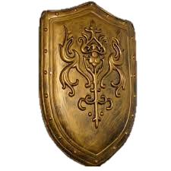
''וַיֹּאמֶר יְהוָה אֶל-יְהוֹשֻׁעַ אַל-תִּירָא מֵהֶם,
כִּי בְיָדְךָ נְתַתִּים:
לֹא-יַעֲמֹד אִישׁ מֵהֶם, בְּפָנֶיךָ''.

Slide 6
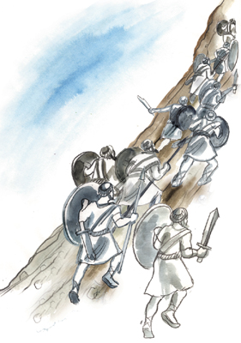
''וַיָּבֹא אֲלֵיהֶם יְהוֹשֻׁעַ פִּתְאֹם כָּל־הַלַּיְלָה עָלָה מִן־הַגִּלְגָּל''

Slide 7
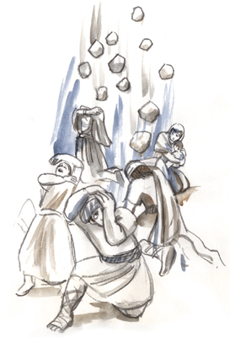
''וַיְהִי בְּנֻסָם מִפְּנֵי יִשְׂרָאֵל הֵם בְּמוֹרַד בֵּית־חוֹרֹן וַה' הִשְׁלִיךְ עֲלֵיהֶם אֲבָנִים גְּדֹלוֹת מִן־הַשָּׁמַיִם''

Slide 8
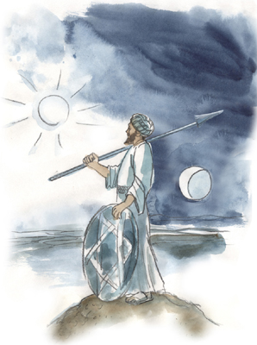
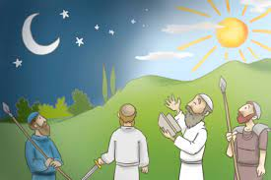
''אָז יְדַבֵּר יְהוֹשֻׁעַ לַה'... שֶׁמֶשׁ בְּגִבְעוֹן דּוֹם וְיָרֵחַ בְּעֵמֶק אַיָּלוֹן''

Slide 9
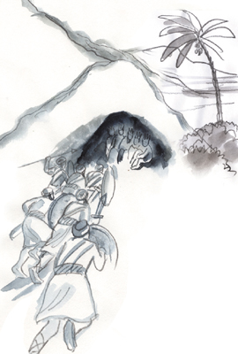
''וַיָּנֻסוּ חֲמֵשֶׁת הַמְּלָכִים הָאֵלֶּה וַיֵּחָבְאוּ בַמְּעָרָה בְּמַקֵּדָה''

Slide 10
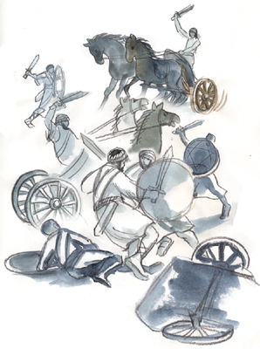
''וַיִּתֵּן ה' אֶת־לָכִישׁ בְּיַד יִשְׂרָאֵל''

Slide 11
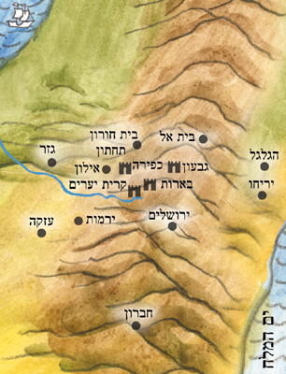
יהושוע ממשיך לכבוש גם את: מקדה לבנה לכיש גזר עגלון חברון דברה...

